Slide 1

Магазин «Lovestones»
Команда «Лучшие девочки»

Slide 2

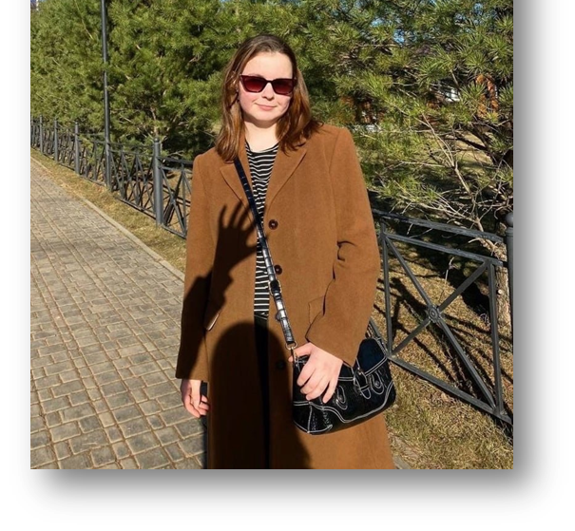
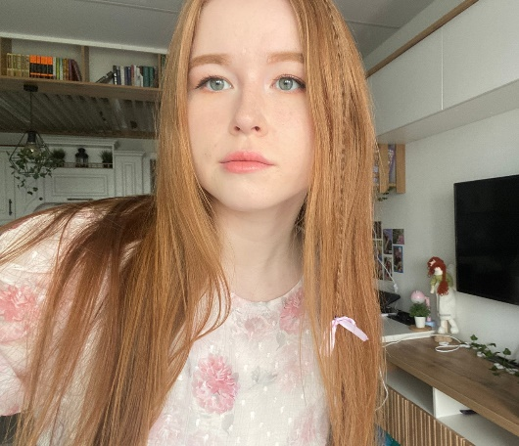
Команда «Лучшие девочки»
Пестова Дарина
Полезные навыки:
Коммуникабельность,
инициативность
Лидер
Опыт в создании украшений своими руками
Суворова Анастасия
Полезные навыки:
Ответственность,
продуктивность
Генератор идей

Slide 3
Проблема
Клиенты
Клиенты магазина хотят уникальные, качественные украшения, широкий выбор, удобные покупки и отличное обслуживание.
Решение проблемы
Мы предлагаем уникальные украшения из натуральных камней, разнообразие выбора, удобные покупки онлайн и превосходное обслуживание клиентов.

Slide 4
Суть проекта
«Lovestones» - это онлайн-магазин, специализирующийся на продаже уникальных украшений из натуральных камней. Мы предлагаем широкий выбор высококачественных украшений, подчеркивающих индивидуальность каждого клиента и удовлетворяющих разнообразные вкусы. Наша цель - предоставить уникальные изделия, сочетающие в себе красоту природных камней с индивидуальным стилем, и обеспечить превосходный сервис для удовлетворения потребностей наших клиентов в украшениях.

Slide 5
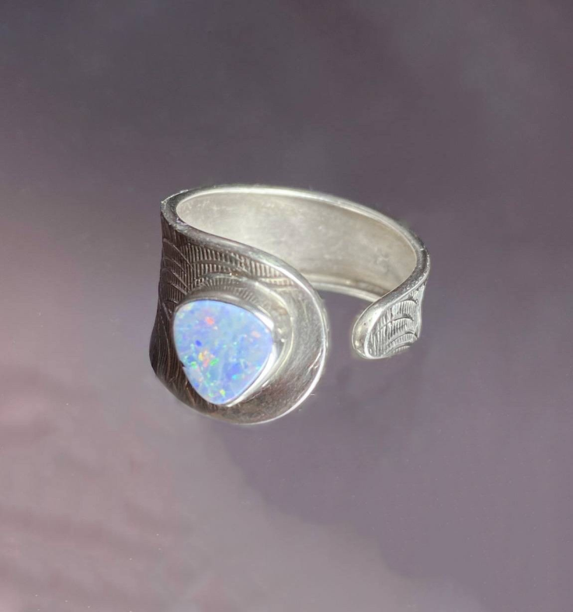
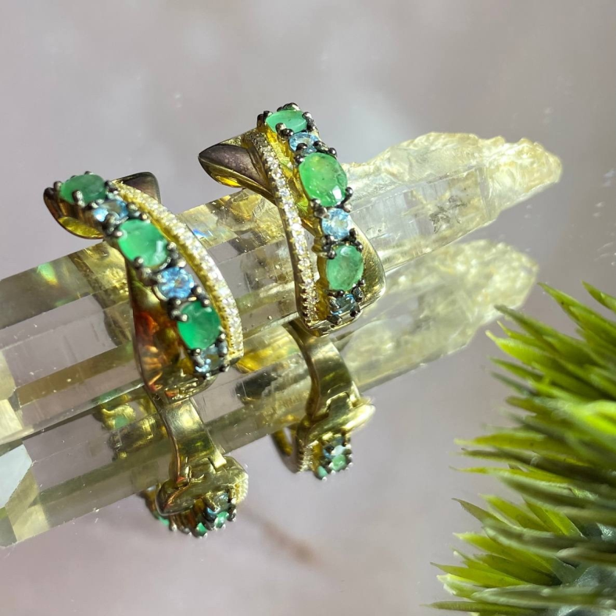
Что имеется
Кольцо авторская работа
Серебро 925 проба с натуральным австралийским опалом
Серьги авторская работа
Серебро 925 пробы с позолотой лимонным золотом и изумрудом

Slide 6

Роль проекта в обеспечении технологического суверенитета страны
Роль | Оценка
Инновационность | Инновация мирового уровня Россия Регион Импортозамещение Нет
Рынок НТИ | TechNet SafeNet NeuroNet HomeNet | HealthNet SportNet WearNet EduNet
Сквозные технологии | Технология беспроводной связи

Slide 7
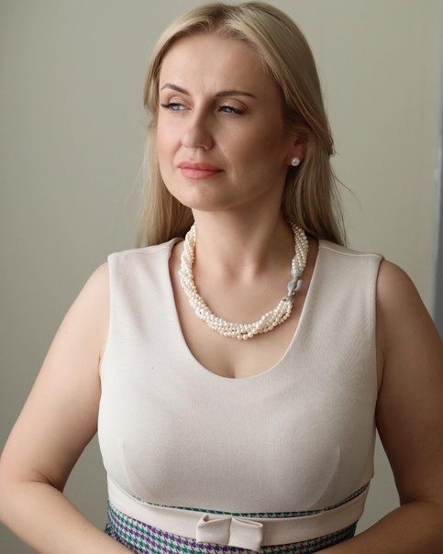
Целевая аудитория проекта
Женщины от 25 до 65 лет
Средний и выше среднего уровень дохода.
Любители натуральных материалов и ручной работы, ценящие уникальные изделия.
Люди, проявляющие интерес к драгоценным и полудрагоценным камням, их энергетике и влиянии на образ жизни.
Поведенческие особенности:
Ориентированность на покупку украшений как элемента самовыражения и подчеркивания стиля.
Склонность к покупке через интернет, предпочтение удобства и широкого выбора.

Slide 8
Анализ конкурентов
Фирмы конкуренты
«Moon Room»
Наши преимущества
Уникальные дизайны
«Каменные сказки»
«Энергия камней»
«Мастерская камней»
Качество и натуральность
Широкий выбор
Удобство покупки (онлайн режим с быстрой доставкой)
Превосходное обслуживание клиентов

Slide 9
Бизнес-модель
Ключевые партнёры | Ключевые виды деятельности | Ценностные предложения |  | Взаимоотношения с клиентами | Потребительские сегменты
 | Ключевые ресурсы |  |  | Каналы сбыта
Структура издержек |  |  | Потоки поступления доходов
Магазин «Аметист»
Адрес: г. Екатеринбург ул. Малышева, 43
Ювелирно-камнерезная мастерская «Источник»
Адрес: г. Москва, ул. Пятницкая 3/4 стр.2
Уникальные дизайны
Качество и натуральность
Широкий выбор
Удобство покупки (онлайн режим с быстрой доставкой)
Индивидуальный подход к каждому клиенту.
Профессионализм и доверие в каждой сделке.
Женщины в возрасте от 25 до 65 лет
Средний уровень дохода и выше
Продажа украшений из натуральных камней.
Маркетинг и продвижение.
Официальный сайт и социальные сети (группа в «Вконтакте», канал в «Телеграмм»)
Доставка (лично)
Официальный сайт
Социальные сети (группа в «Вконтакте», канал в «Телеграмм»)
Закупка готовой продукции
Маркетинг и реклама
Логистика и доставка
Оплата интернета
Оплата электроэнергии
Продажа украшений
Доставка (личные встречи)

Slide 10
Процесс производства товара (оказания услуги)
1. Выбор товара
2. Создание ассортимента
3. Онлайн-продажи
4. Маркетинг и привлечение клиентов
5. Принятие заказа: на сайте или в «Вконтакте»
6. Обработка заказов
7. Обслуживание клиентов
8. Управление запасами

Slide 11
Цель проекта по SMART
Продать 20 товаров в срок с 1 по 31 марта 2024 года за счет активной рекламы и продвижения на рынке товаров.

Slide 12
Стартовые инвестиции
Статья затрат | Сумма, руб. | Источник
Браслеты | 11748 | Собственные средства
Ожерелья | 18365 | Собственные средства
Серьги | 23057 | Собственные средства
Оплата интернета | 250 | Собственные средства
Электроэнергия | 500 | Собственные средства
Оплата хостинга | 300 | Собственные средства
Оплата домена для сайта | 250 | Собственные средства
ИТОГО | 54470

Slide 13
Организационный план
Выбранная организационно-правовая форма –
САМОЗАНЯТОСТЬ.
Выбран налог на профессиональную деятельность –
(НПД – 4%)

Slide 14
Экономика проекта
№ | Показатель | Ед.изм. | ИТОГО
1 | Объем продаж | шт. | 20
2 | Доходы от операционной деятельности | руб. | 100 000
3 | Расходы от операционной деятельности | руб. | 54 470
4 | Прибыль (после налогообложения) | руб. | 43 708,8
5 | Точка безубыточности | шт. | 11
6 | Точка безубыточности | руб. | 54 470
7 | Срок окупаемости |  | 3,63
8 | Стартовые инвестиции | руб. | 54 470
9 | Рентабельность стартовых инвестиций | % | 27,53
10 | Рентабельность затрат | % | 27,53

Slide 15
Финансовый план
№ | Статья | Ед. изм | Месяц (за 1 год/либо до срока окупаемости) |  |  |  |  |  |  |  |  |  |  |  | ИТОГО
 |  |  | 1 | 2 | 3 | 4 | 5 | 6 | 7 | 8 | 9 | 10 | 11 | 12
БЮДЖЕТ ОПЕРАЦИОННОЙ ДЕЯТЕЛЬНОСТИ
1 | РАСХОДЫ | руб. | 4539 | 4539 | 4539 | 4539 | 4539 | 4539 | 4539 | 4539 | 4539 | 4539 | 4539 | 4539 | 54 470
2 | ДОХОДЫ | руб. | 8333 | 8333 | 8333 | 8333 | 8333 | 8333 | 8333 | 8333 | 8333 | 8333 | 8333 | 8333 | 100 000
2.1 | Постоянные расходы | руб. | 1300 | 1300 | 1300 | 1300 | 1300 | 1300 | 1300 | 1300 | 1300 | 1300 | 1300 | 1300 | 15 600
2.2 | Переменные расходы | руб. | 3241 | 3239 | 3238 | 3237 | 3236 | 3235 | 3234 | 3233 | 3232 | 3231 | 3230 | 3229 | 38 870
2.2.1 | Материалы | руб. | 3239 | 3239 | 3239 | 3239 | 3239 | 3239 | 3239 | 3239 | 3239 | 3239 | 3239 | 3239 | 38 870
3 | ПРИБЫЛЬ ДО НАЛОГООБЛОЖЕНИ | руб. | 3794 | 3794 | 3794 | 3794 | 3794 | 3794 | 3794 | 3794 | 3794 | 3794 | 3794 | 3794 | 45 530
4 | НАЛОГИ | руб. | 151 | 151 | 151 | 151 | 151 | 151 | 151 | 151 | 151 | 151 | 151 | 151 | 1 821
5 | ЧИСТАЯ ПРИБЫЛЬ | руб. | 3642,4 | 3642,4 | 3642,4 | 3642,4 | 3642,4 | 3642,4 | 3642,4 | 3642,4 | 3642,4 | 3642,4 | 3642,4 | 364,4 | 43 708,8
БЮДЖЕТ ИНВЕСТИЦИОННОЙ ДЕЯТЕЛЬНОСТИ
6 | Стартовые инвестиции | руб. |  |  |  |  |  |  |  |  |  |  |  |  | 54 470

Slide 16
План реализации проекта
Фаза | Мероприятие | Месяц
 |  | 1 | 2 | 3 | 4 | 5 | 6 | 7 | 8 | 9 | 10 | 11 | 12
I. Предварительные работы | Выбор товара
 | Создание ассортимента
 | Онлайн-продажи
 | Маркетинг и привлечение клиентов
II. Запуск и продвижение | Принятие заказа
 | Обслуживание клиентов
 | Управление запасами

Slide 17
Финансовые результаты
Точка безубыточности – 11 единиц товара
Прибыль за 2023 год – 54 570 рублей

Slide 18
Потенциальный объем рынка
PAM = 143 000 000/ 100*12 = 17 160 000
TAM = 17 160 000*0.2 = 3 432 000
SAM = 3 432 000*0.4 = 353 699
SOM = 353 699*0.1 = 35 366,9
РАМ
17 160 000 руб.
ТАМ
3 432 000 руб.
SAM
353 669 руб.
SOM
35 366, 9 руб.

Slide 19
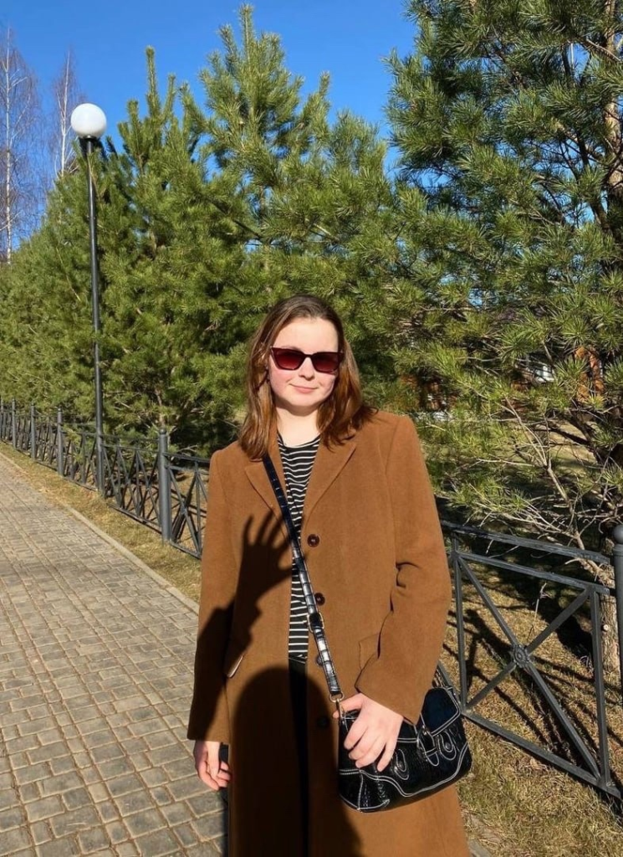
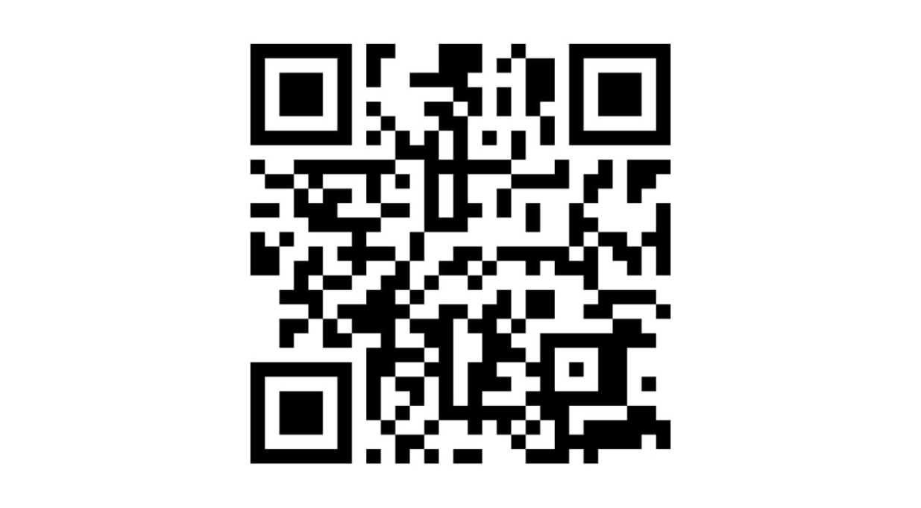
Координатор команды
Пестова Дарина
телефон: 89630267188
email: kishiroka@gmail.com
Вконтакте: @darina_pestova33
Телеграмм: @darina_pe

Slide 20

Спасибо за внимание!

